Slide 1
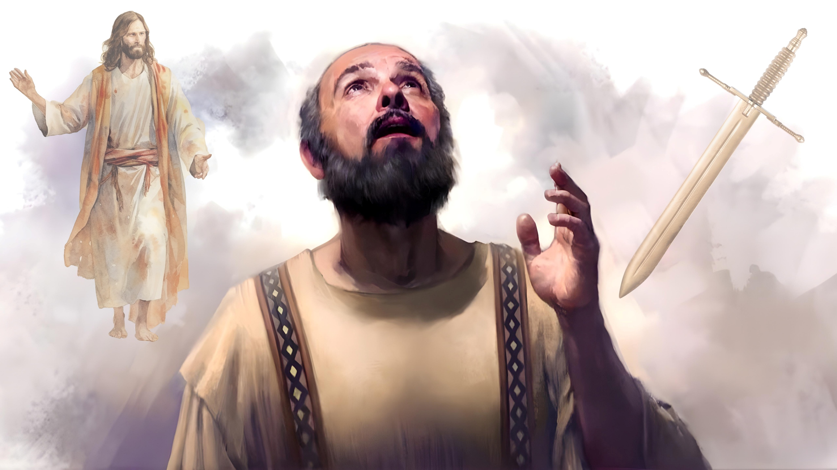
ЖИТТЯ І
СМЕРТЬ
Урок 3 за 17
січня 2026

Slide 2
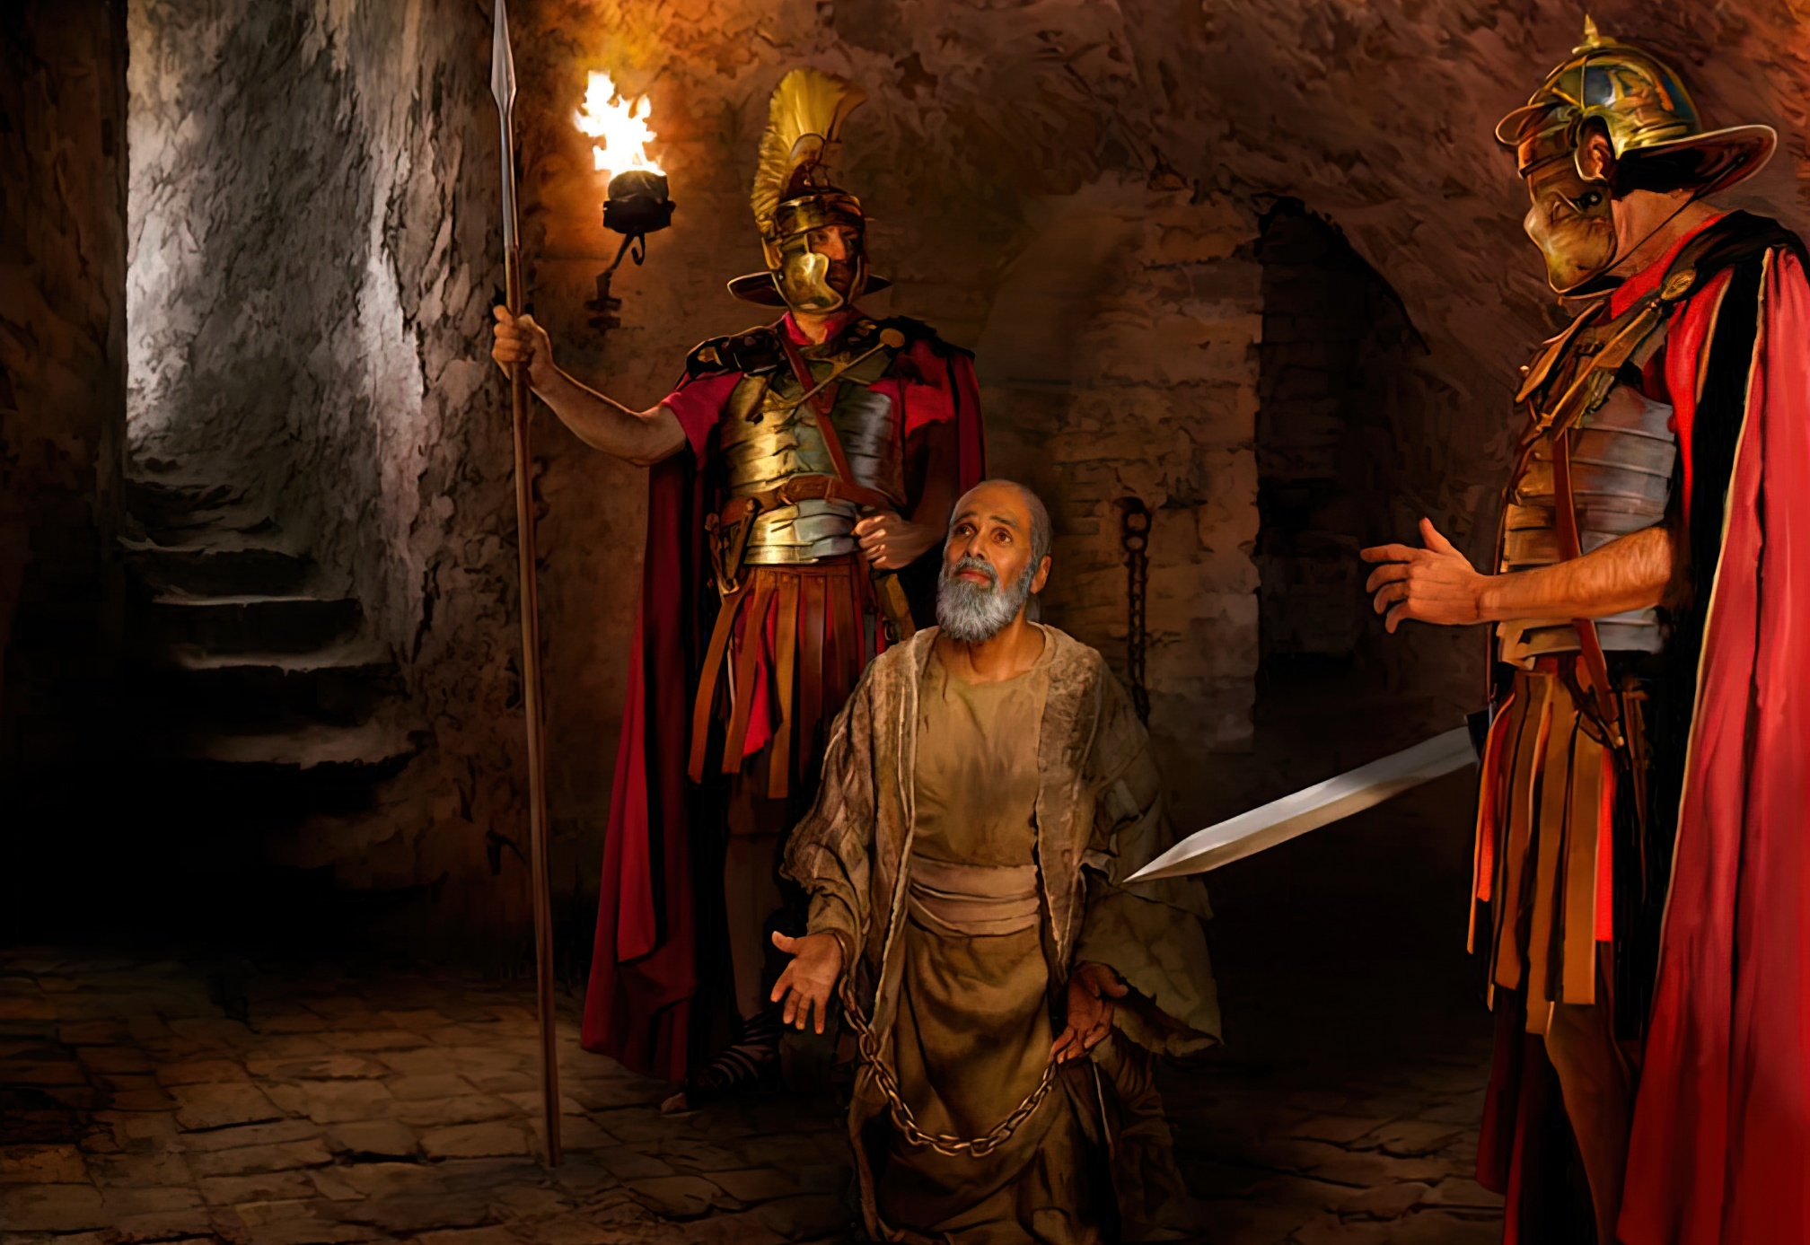
“Адже для мене життя — це Христос,
а смерть — це надбання.”
Филип'ян 1:21

Slide 3


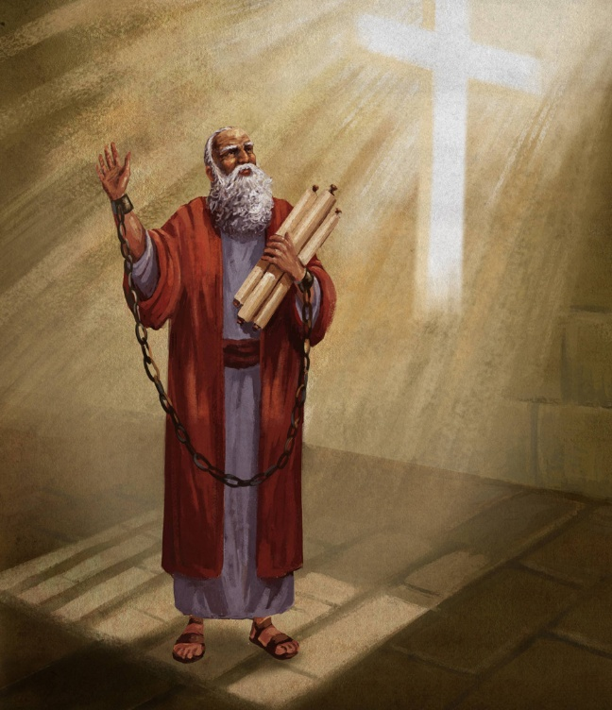







Павло чекав на суд безжального Нерона. Його майбутнє залежало більше від настрою Цезаря, ніж від справедливості.
Але він знав, що його доля насправді не в руках Нерона, а в руках Бога. Тому він був певен, що завдяки молитвам, які за нього возносили в церквах, він буде звільнений.
Однак, якщо його смерть мала принести користь Євангелію (як це було з його ув'язненням), він був готовий віддати своє життя за Христа.
Жити для Христа чи померти для Христа?
Христос звеличений у Павлі (Филип’янам 1:10-20, 25-26)
Живи чи помри для Христа(Филип’янам 1:21-22)
Двоїстість Павла (Филип’янам 1:23-24)
Що означає жити для Христа?
Поводьтеся гідно євангелія (Филип’янам 1:27a)
Борючись разом за євангеліє (Филип’янам 1:27b-30)

Slide 4

ЖИТИ ДЛЯ ХРИСТА ЧИ ПОМЕРТИ ДЛЯ ХРИСТА?

Slide 5



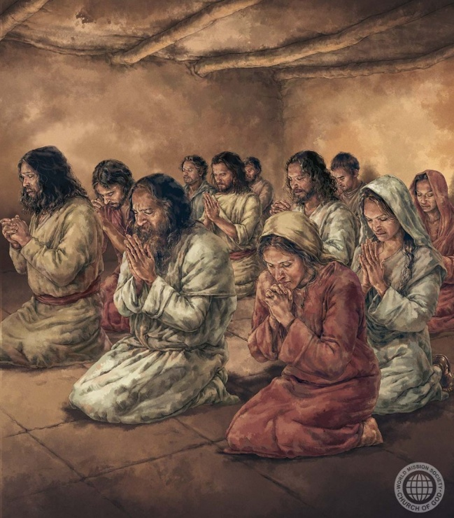
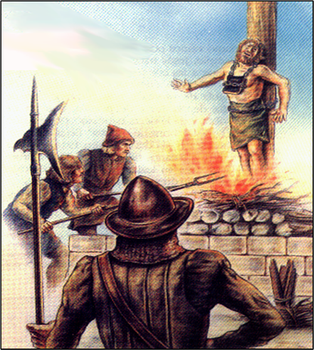
ХРИСТОС ПРОСЛАВЛЕНИЙ У ПАВЛІ
«Я щиро сподіваюся і сподіваюся, що ні в чому не осоромлюся, але з усією сміливістю, чи то житиму, чи то помру, так і завжди, Христос буде прославлений у моєму тілі, як і тепер».(Фил. 1:20)
Павло радів стражданням, які він пережив, а їх було багато (Кол. 1:24а; 2 Кор. 11:23-27). Звичайно, він радів не самим стражданням, а причинам, через які він переносив труднощі, однією з яких була користь, яку це принесло церкві Христовій (Кол. 1:24б; 2 Кор. 11:28).
Наслідуючи Ісуса в Його стражданнях — і навіть у Його смерті — Христос був звеличений у Павлі (Фил. 1:20).
У своєму посланні до филип'ян Павло чітко дає зрозуміти, що наразі він не сподівався звеличити Ісуса своєю смертю, а радше сподівався, через молитви церкви та дію Святого Духа, бути звільненим і продовжувати служити Христу своїм життям (Фил. 1:19, 25-26).
Через зло, яке панує в нашому світі, життя, як жив Христос, часто передбачає страждання, як страждав Христос, а в деяких випадках і смерть, як помер Христос (2 Тим. 3:12).

Slide 6




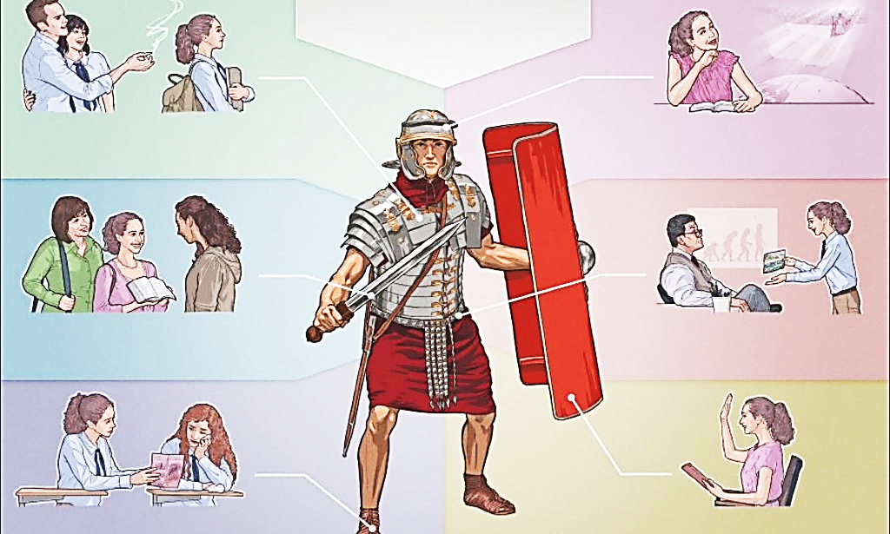

ЖИТИ АБО ПОМЕРТИ ЗА ХРИСТА
«Бо для мене життя — Христос, а смерть — надбання».Фил.1:21)
Корінь усіх страждань лежить у космічній битві, яка сьогодні точиться між добром і злом, між Христом і сатаною.
Це духовна війна, яку потрібно вести духовною зброєю. Послідовники ворога використовують заборонену зброю проти християн (брехню, критику, тиск з боку однолітків тощо).
Але ми використовуємо таку зброю, як правда та справедливість (2 Кор. 6:4-7). Потужну зброю «для руйнування твердинь» (2 Кор. 10:3-5).
Але що відбувається, коли в битві результатом є смерть праведників? За словами Павла, це призводить до нашого здобутку (Фил. 1:21).
Для тих із нас, хто вірний Христу, смерть ставить нас поза досяжність ворога та позбавляє нас усіх страждань (Прип. 14:32; Іс. 57:1).

Slide 7



ДВОЇСТІСТЬ ПАВЛА
«Я розриваюся між двома можливостями: я прагну піти і бути з Христом, що набагато краще, але заради вас краще мені залишитися в цьому світі».(Фил. 1:23-24)
Хоча він не міг прийняти рішення, Павло розривався між двома можливостями (Фил. 1:23-24):
Піти
Бути з Христом
Залишитися
На користь церкви
Розглядаючи цей текст окремо, ми можемо зробити висновок, що Павло навчає, що як тільки ми помираємо, ми возносимося на небеса, щоб бути з Ісусом, що суперечить іншим біблійним уривкам (Екл. 9:5; Пс. 6:5).
У тому ж посланні до филип'ян він каже, що для повноти з Христом потрібно чекати моменту воскресіння (Фил. 3:8-11).
В іншому випадку Павло порівнює тіло з наметом, який забирається (помирає), щоб одягнутися в безсмертя (2 Кор. 5:1-4). Однак він уточнює, що це одягання відбувається під час Другого пришестя, а не в момент смерті (1 Кор. 15:42, 51-54).

Slide 8

ЩО ОЗНАЧАЄ ЖИТИ ДЛЯ ХРИСТА?

Slide 9



ПОВОДЬТЕСЯ ГІДНО ЄВАНГЕЛІЇ
«Поводьтеся тільки так, як того вимагає Євангеліє Христове».(Фил. 1:27a)
Вираз «щоб ви поводилися» є перекладом грецького слова politeuomai, що означає «жити як громадяни». Павло закликає филип’ян (і всіх нас) поводитися гідно громадян Небес (Фил. 3:20).
Бідні духом
Лагідні
Голодні та спраглі справедливості
Милосердні
Чисті серцем
Миротворці
Готові підставляти іншу щоку
Любити своїх ворогів
Благословляти тих, хто нас проклинає
Робити добро тим, хто нас ненавидить
Бути люблячим і щедрим
Бути милосердними та смиренними
Тощо.
У Нагірній проповіді Ісус навчав нас, як повинні жити громадяни Небес..
Це можна підсумувати так: «щоб ти чинив справедливо, був вірним та відданим, і смиренно слухався Бога свого» (Михея 6:8).
Павло використовує цю пораду як вступ до теми, яка його хвилювала: єдність у церкві.
Він знав, що розбрат часто виникає через гординю та неналежну поведінку одне до одного. Тому він закликає нас поводитися гідно.

Slide 10



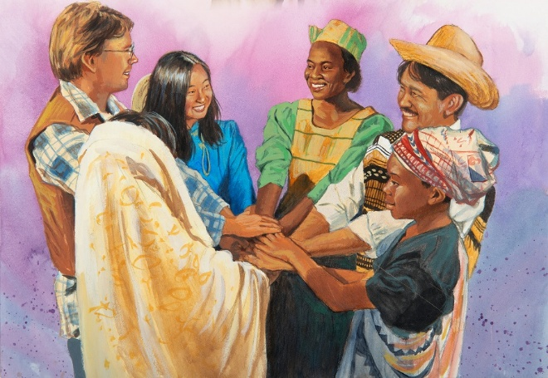
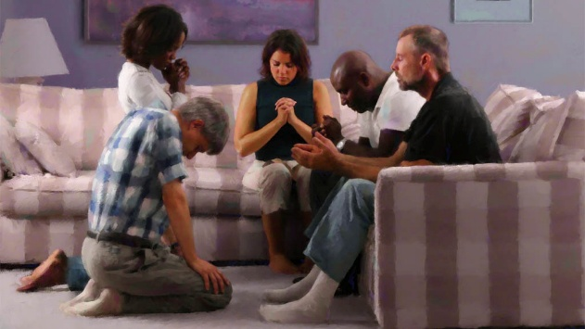
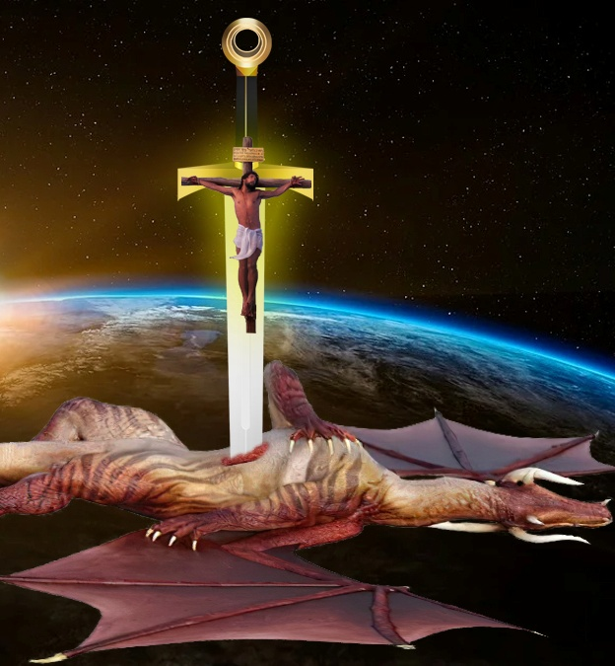

БОРОТИСЯ ОБ'ЄДНАНО ЗА ЄВАНГЕЛІЄ
«…щоб я, чи прийду й побачу вас, чи буду відсутній, міг почути про вас, що ви стоїте в одному дусі, борючись разом за віру Євангелія».(Фил. 1:27b)
Бути праведним і праведним не гарантує життя без конфліктів (Фил. 1:30). Навпаки, сам Йов, якого Бог назвав «мужем невинним і праведним, що богобоязливим і уникав зла» (Йова 1:8), пережив жахливий конфлікт, справу ворога.
У війні, в якій ми беремо участь, єдність відіграє важливу роль. Павло закликає нас боротися разом, щоб захистити Євангеліє (Фил. 1:27б).
Ця єдність мети повинна поєднуватися з молитвою та вивченням Слова (Еф. 6:18; Фил. 2:16).
Коли ми стикаємося зі злом, нас не повинні лякати ті, хто нам протистоїть (Фил. 1:28). Пам’ятаймо, що сатана — це переможений ворог, бо Христос уже виграв битву на хресті (Луки 10:18; Кол. 2:15).

Slide 11
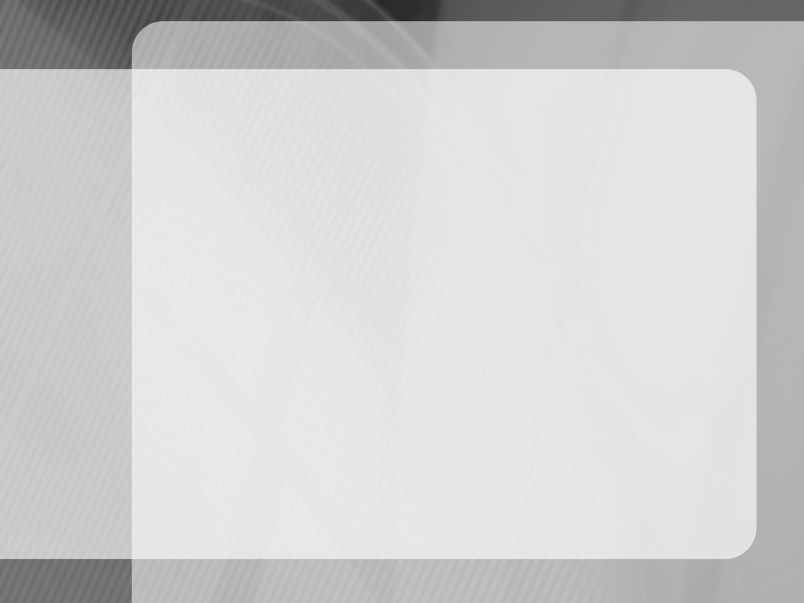
«Скільки років ми вже в Господньому саду? Яку користь ми принесли Господарю? Як ми стикаємося з пильним Божим оком? Чи зростаємо ми в благоговінні, любові, смиренні та довірі до Бога? Чи плекаємо ми вдячність за всі Його милості? Чи прагнемо ми благословляти тих, хто нас оточує? Чи виявляємо ми дух Ісуса в наших сім’ях? Чи навчаємо ми Його Слову наших дітей і розповідаємо їм про дивовижні Божі діла? Християнин повинен представляти Ісуса як бути добрим, так і чинити добро. Тоді аромат життя та краса характеру відкриють, що він є дитиною Божою, спадкоємцем небес».
E. G. W. (Ви отримаєте силу 10 грудня)

